Slide 1
Практико-ориентированный проект как форма сетевого обучения педагогов
МБОУ «Называевская СОШ № 4»
Т. А. Удилова – учитель биологии
Н. А. Волгина – учитель математики

Slide 2
Итоги практико-ориентированного ТКП «Применение ТРКМ в ОП» https://sites.google.com/site/trkmsosh4/home
Сроки проведения:
с 1 февраля по 30 марта
2014 года

Slide 3
Почему ТРКМ?
Во-первых…
Во-вторых…
В-третьих…
В-четвёртых…
В-пятых…
Научить современных школьников вдумчиво читать, извлекать из прочитанного нужную информацию, соотносить ее с имеющимися знаниями, интерпретировать и оценивать – важнейшая задача всех школьных предметов

Slide 4
Количество участников проекта

Slide 5
География проекта и результативность
МР | Количество педагогов участвовавших | Результаты участия
 |  | Победители | Призёры II | Призёры III | Лауреаты | Участники | % качества участия
Таврический | 1 | 1 |  |  |  |  | 100%
Черлакский | 1 |  | 1 |  |  |  | 100%
Нижнеомский | 3 |  |  | 1 | 2 |  | 100%
г. Степногорск | 2 |  |  |  | 2 |  | 100 %
Нововаршавский | 2 |  |  |  | 2 |  | 100%
Оконешниковский | 1 |  |  |  | 1 |  | 100%
Усть-Ишимский | 5 | 1 | 1 | 1 | 1 | 1 | 80%
Называевский | 12 |  | 3 | 3 | 2 | 4 | 66,7 %
Крутинский | 3 |  |  | 1 | 1 | 1 | 66,7%
Полтавский | 3 |  |  |  | 2 | 1 | 66,7%
г. Омск | 10 |  | 1 | 2 | 3 | 4 | 60 %
Тарский | 7 |  |  | 1 | 2 | 4 | 43%
Москаленский | 6 |  |  | 1 |  | 5 | 16,7%
Горьковский | 2 |  |  |  |  | 2 | 0%
Седельниковский | 1 |  |  |  |  | 1 | 0%
Исилькуский | 1 |  |  |  |  | 1 | 0 %
Колосовский | 1 |  |  |  |  | 1 | 0 %
Тевризский | 1 |  |  |  |  | 1 | 0%
Итого | 62 | 2 | 6 | 10 | 18 | 26 | 58%

Slide 6
География проекта и результативность

Slide 7
Критическое мышление – это…
способность ставить новые вопросы,
вырабатывать разнообразные аргументы,
принимать независимые продуманные решения

Slide 8
Использование приёмов ТРКМ позволяет…
повышение интереса к процессу учения и активного восприятия учебного материала;
формирование навыка культуры письма в процессе написания текстов разных жанров;
развития способности к самостоятельной аналитической и оценочной работе с информацией любой сложности;
формирования коммуникативных навыков и ответственности за знание,
В целом изученная в проекте технология способствует развитию образовательной мотивации, информационной грамотности и социальной компетентности

Slide 9
Кроссворд
Иванова Наталья Ивановна, учитель математики Гимназия № 150, г. Омск - «предложенный кроссворд мне ооочень понравился! Мое почтение авторам кроссворда. Я не ожидала, что так сложно будет найти ответы на него! Я перечитала на несколько раз всю теорию на странице Ресурсы проекта, все свои казахстанские и российские конспекты, кучу интернет сайтов… Вот это составили так составили! Просто супер!!!!»

Slide 10
Самым интересным для меня в проекте было...
Щербина Вероника Александровна, учитель биологии Школа-гимназия № 4 им. Л.Н.Толстого г. Степногорск (Казахстан)
«О, все мы сохраняем в себе черты детскости и любим всё то, что интересно, увлекательно, ненавязчиво, но, в то же время, содержательно и направлено на актуализацию знаний и повторение изученного. Именно так любят учиться наши дети. Я о кроссворде. Удивительно, как эти 20 слов заставили знать намного больше по изучаемой теме? Пожалуй, с десяток слов можно было разгадать легко. После этого началось повторное (сначала беглое, потом глубокое) изучение темы через анализ ресурсов проекта. Благо, организаторы проекта снабдили нас ими в значительном количестве. И только одно слово я не смогу никогда забыть. №7. Тот самый кубик Блума. Если бы Вы знали, как много я смогла узнать в поисках ответа об американских психологах и их трудах! Кто же мог предположить, что в сетке слов скрывается не сама фамилия ученого, а то, что с ней сопряжено! Кубик…»
https://sites.google.com/site/trkmsosh4/refleksia

Slide 11
Синквейн о кроссворде
Автор:
Караваева Ю.Г., учитель математики, информатики МКОУ «Золотухинская ООШ»
Черлакского района
https://sites.google.com/site/trkmsosh4/refleksia

Slide 12
Мастер-тест http://master-test.net/ru
Онлайн-сервисы для создания и организации тестирования https://sites.google.com/site/trkmsosh4/resursy-proekta
Ресурсы, позволяющие научиться составлять кроссворды
http://puzzlecup.com/crossword-ru/
Лучшие работы:
https://sites.google.com/site/trkmsosh4/lucsee-v-proekte

Slide 13
Создание электронной газеты http://wikiwall.ru/
Инструкция для работы https://docs.google.com/viewer?a=v&pid=sites&srcid=ZGVmYXVsdGRvbWFpbnx0cmttc29zaDR8Z3g6N2Q1ZWViZWY1ZWEyYmI2MQ
Таблица ссылок на газеты
https://docs.google.com/spreadsheet/ccc?key=0AmhGRRNj0AEpdHBWaV92NjRDWS1Eaml4b2Qxc2ZOQmc&usp=sharing#gid=0

Slide 14
Лучшие газеты
Газета группы 1.3 учителей нач. классов
http://wikiwall.ru/wall/3d9c55a46bd990bb8a99ab8f713b98e5

Slide 15
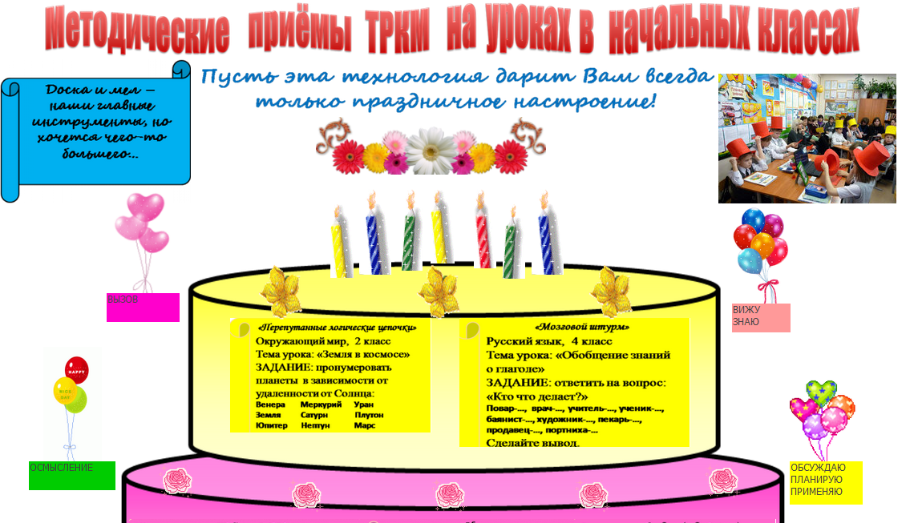
Лучшие газеты
Газета Прудниковой С.Н.
http://wikiwall.ru/wall/7061929b45237d18e573bbafc3f19fa1/

Slide 16
Технологическая карта фрагмента урока в рамках ТРКМ

Slide 17
Лучшие уроки: max балл
Довгаль Наталья Николаевна
Зиныч Ирина Ивановна
Пашкевич Наталья Владимировна
Прудникова Светлана Николаевна
Щербина Вероника Александровна

Slide 18
«Не надо воспринимать технологию РКМ как панацею, но очевидно, что учить детей мыслить критически надо»
Прудникова С. Н., победитель проекта

Slide 19
ТРКМ для учителя общеобразовательной школы...
«Это флаг, который никогда, ни при каких обстоятельствах нельзя опускать.
Это неограниченное поле для качественной профессиональной деятельности.
Это глобальное пространство для самообразования.
Это средство, которое позволит быть ближе к ученикам, мыслить как они, учить так, чтобы им было комфортно учиться.
Это – Ваша «фишка», которая всегда выгодно будет отличать Ваши «супер - уроки» от просто «хороших уроков».
Это то, что приведет к Вам Ваших коллег, ищущих секрет профессионализма.
Это гарантия интереса, который будут испытывать через Вас Ваши ученики к Вашему предмету.
Это то, что позволит Вам чувствовать себя комфортно в любом педагогическом сообществе, а значит, будет способствовать повышению Вашей профессиональной самооценки.
Это – «боевое искусство», которым Вы мечтаете овладеть.
Это – педагогическая технология ХХI века.
Это – то, что будет вдохновлять Вас вновь и вновь.
Это то, что даст Вам возможность сказать: «Я – Лидер новой школы».
Это – то, что заставит Вас перестать избегать открытых уроков, потому что у Вас всегда будет то удивительное, что будет интересно Вам показать, а коллегам – посмотреть.
Это – Ваш завуалированный Успех. Овладейте его секретами…»
Автор: Щербина В.А.

Slide 20
ТРКМ Важная, актуальная, необходимая Меняет, перестраивает, обогащает Заставляет переосмыслить процесс обучения Самообразование!

Slide 21
Спасибо за сотрудничество!

Slide 22
До свиданья! До новых встреч в следующем учебном году на проекте «Целеполагание и педагогический анализ»!

